Slide 1

乐章雅韵编辑验收
项目介绍与阶段成果汇报
汇报人：项目组 日期：2026年9月

Slide 2
面向未来业务持续发展与团队协作的项
目建设目标实施路径及阶段成果汇报
项目介绍与阶段成果汇报
汇报人：项目组 日期：2026年9月

Slide 3

项目背景
01
目录
建设目标
02
CONTENTS

Slide 4
项目背景
01
目录
建设目标
02
CONTENTS
实施路径
03

Slide 5
项目背景
01
建设目标
02
目录
实施路径
03
CONTENTS
协作安排
04

Slide 6
项目背景
建设目标
01
02
目录
实施路径
协作安排
03
04
CONTENTS
阶段成果
05

Slide 7
项目背景
建设目标
01
02
目录
实施路径
协作安排
03
04
CONTENTS
阶段成果
下一步计划
05
06

Slide 8

从共同目标出发
01
将每一步行动落到具体任务，让项目进展清晰可见。

Slide 9

让想法清晰呈现
明确项目目标
围绕实际需求定义预期结果，明确本阶段需要解决的问题。

Slide 10
让想法清晰呈现
明确项目目标
梳理实施路径
围绕实际需求定义预期结果，明确本阶段需要解决的问题。
把目标拆解为可执行步骤，记录负责人、时间安排与交付物。

Slide 11
让想法清晰呈现
明确项目目标
梳理实施路径
建立协作机制
围绕实际需求定义预期结果，明确本阶段需要解决的问题。
把目标拆解为可执行步骤，记录负责人、时间安排与交付物。
同步信息与进展，及时处理依赖，让各方保持一致理解。

Slide 12
让想法清晰呈现
明确项目目标
梳理实施路径
正文编辑验收：保留项目内容。
把目标拆解为可执行步骤，记录负责人、时间安排与交付物。
建立协作机制
验证实际成果
同步信息与进展，及时处理依赖，让各方保持一致理解。
结合实际使用场景检查成果，保留有效证据并修正问题。

Slide 13
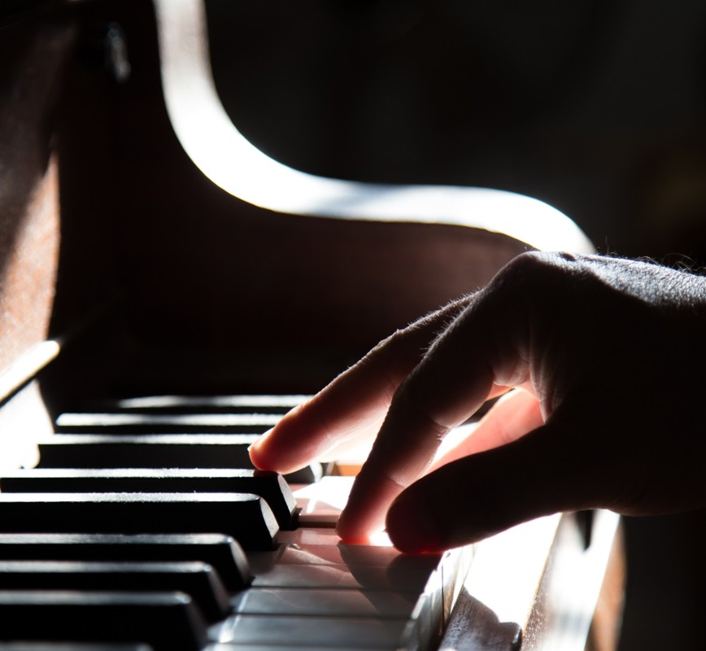
课堂与舞台的音乐实践
专注练习
从节奏与指法入手，在日常练习中积累稳定的演奏能力。

Slide 14
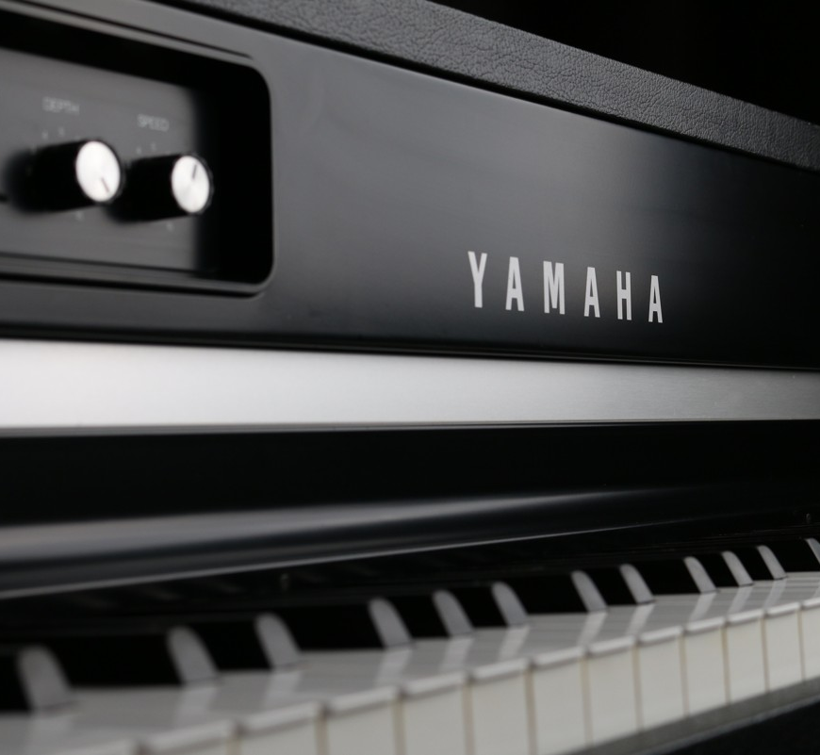
课堂与舞台的音乐实践
专注练习
从节奏与指法入手，在日常练习中积累稳定的演奏能力。

Slide 15
课堂与舞台的音乐实践
专注练习
合奏交流
从节奏与指法入手，在日常练习中积累稳定的演奏能力。
通过合奏练习感受声部之间的联系，学习配合与相互倾听。

Slide 16
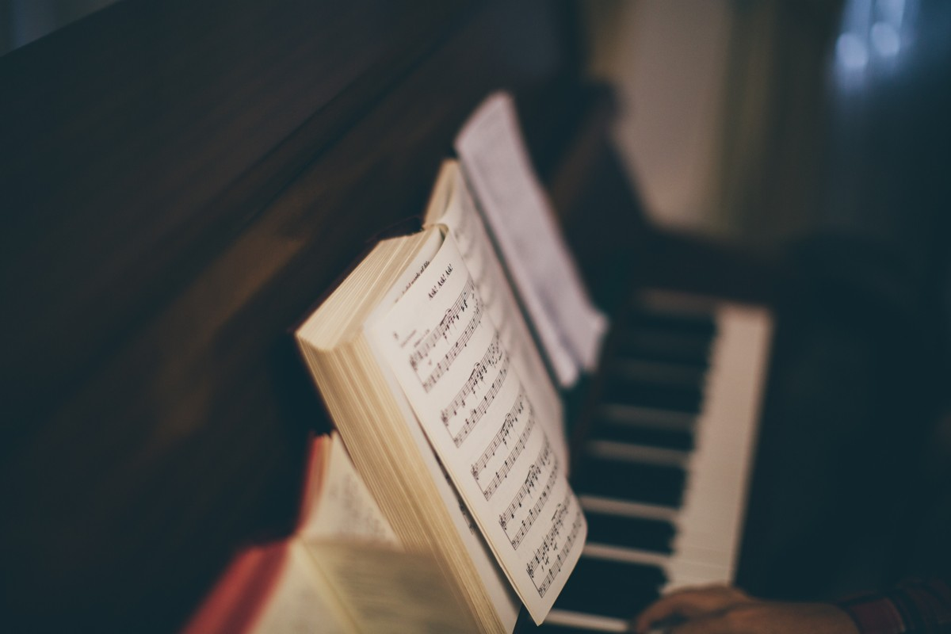
课堂与舞台的音乐实践
专注练习
合奏交流
聆听作品
从节奏与指法入手，在日常练习中积累稳定的演奏能力。
通过合奏练习感受声部之间的联系，学习配合与相互倾听。
聆听不同风格的音乐作品，认识旋律、和声与作品结构。

Slide 17

课堂与舞台的音乐实践
专注练习
合奏交流
聆听作品
舞台表达
从节奏与指法入手，在日常练习中积累稳定的演奏能力。
通过合奏练习感受声部之间的联系，学习配合与相互倾听。
聆听不同风格的音乐作品，认识旋律、和声与作品结构。
在舞台实践中整理学习成果，用音乐表达情绪与想法。

Slide 18

感谢您的关注
项目组期待与您共同推进下一阶段工作

